Slide 1
GEOGRAFÍA REGIONAL II
PROF: M.Sc. Mayté Valdés Díaz

Slide 2
Tema 1: Eurasia
Clase 4: Europa y Asia: mapa político. Población, características económico- sociales
Objetivos:
Argumentar el comportamiento de los objetos, procesos y fenómenos geográficos en su carácter integral y su distribución territorial espacial
Comprender y apreciar los valores estéticos, éticos de la naturaleza y la sociedad, durante el estudio de los continentes

Slide 3
Preguntas de la clase
¿Cuántos países existen en Europa y cuántos en Asia?
¿Existirá un consenso en cuanto al número de países que existen en ambos continentes?
¿Todos estarán conformes en pertenecer políticamente al continente donde se ubican geográficamente?
¿A cuánto asciende el porciento de habitantes que viven en Eurasia con respecto al resto de los continentes?
¿Cuáles son las características sociales de la población de Eurasia?

Slide 4
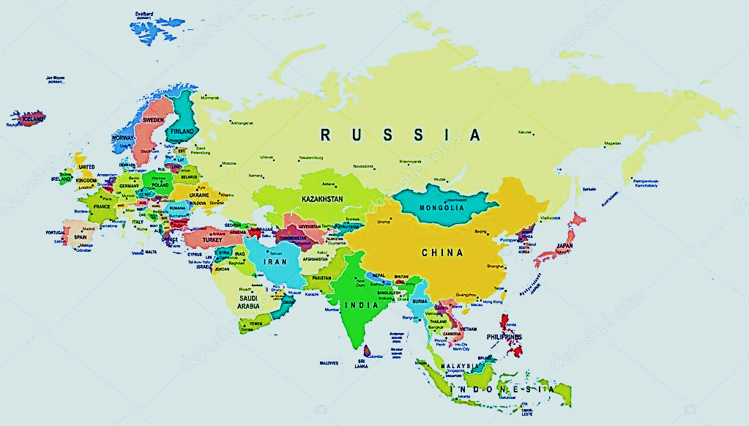
Mapa político de Eurasia
Notes:
Considerar que en este continente se puede apreciar que en Europa existe una conglomeración de países debido a la poca extensión superficial que esta presenta con respecto a Asia

Slide 5
Distribución geográfica de la población
Población de Europa
Se encuentra dispersa en un total de 50 países
43 países se encuentran dentro del territorio europeo
7 países dentro del territorio euroasiático

Slide 6
Población de Asia
Se encuentra dispersa en 48 países
41 se encuentran dentro del territorio asiático
7 países dentro del territorio euroasiático

Slide 7
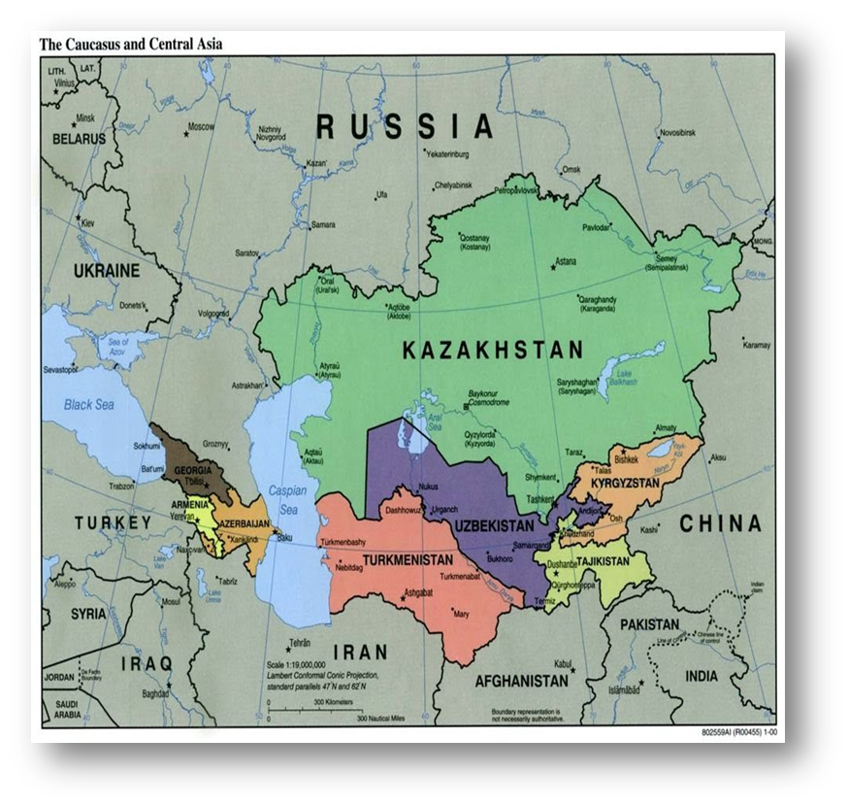
Países euroasiáticos
Rusia
Turquía
Kazajistán
Azerbaiyán
Georgia
Chipre
Armenia
Fronteras que se encuentran próximas a las de Europa y algunos geógrafos lo consideran como europeos. (miembro de la Unión Europea)
Una pequeña porción occidental del país pertenece a Europa
Geográficamente se encuentran en Asia

Slide 8
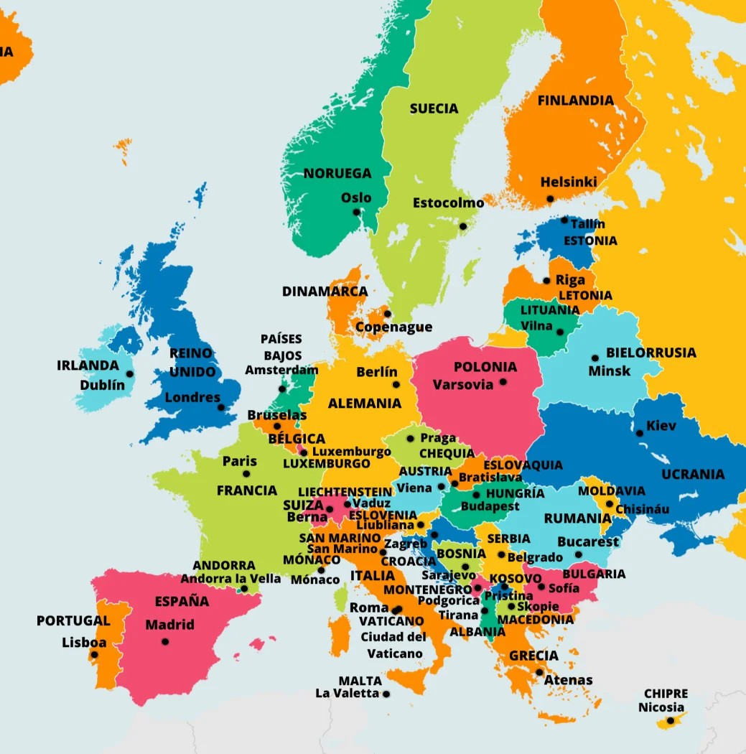
Geográficamente pertenece a Asia

Slide 9
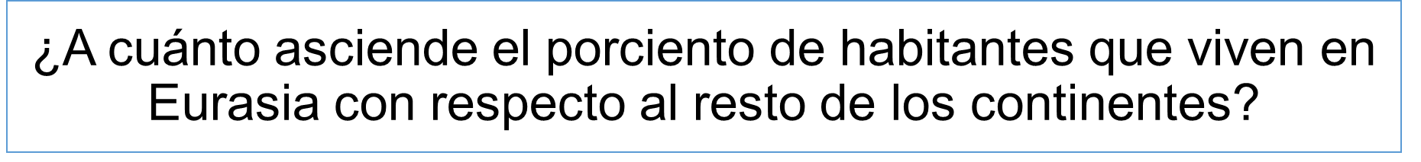
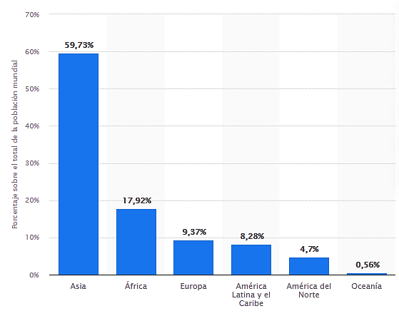
Distribución porcentual de la población mundial por continente en 2022
17 feb 2023

Slide 10
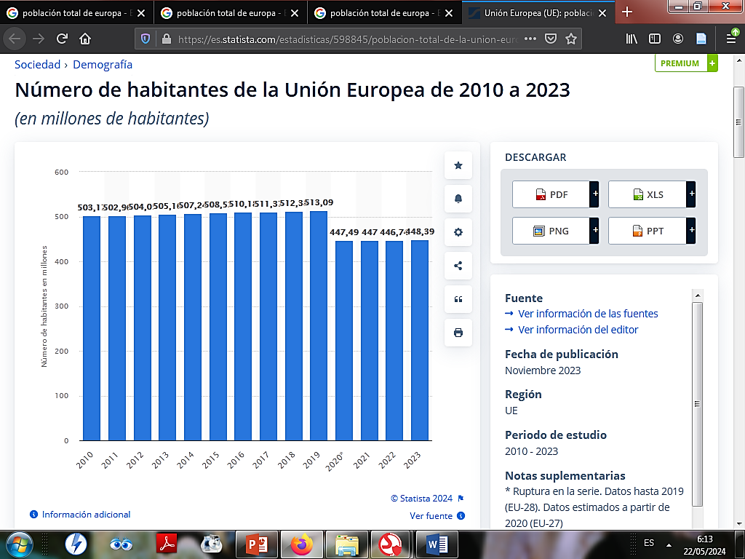
Población de Europa entre el 2010-2023

Slide 11
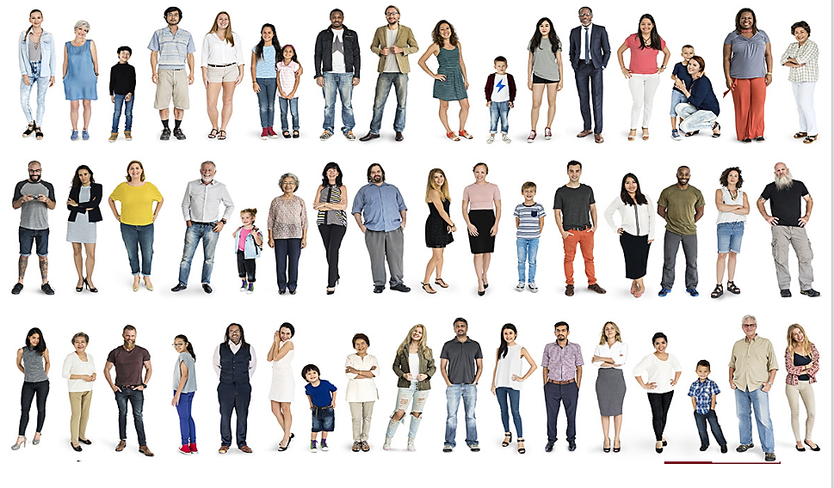
CARACTERÍSTICAS GENERALES DE LA POBLACIÓN EUROPEA
Predominio de la raza blanca
Más mujeres que hombres
Una población envejecida
Menos nacimientos
Madres longevas
Crecimiento de la inmigración
Movilidad de los ciudadanos de la UE hacia países del continente con mayor per cápita
Crecimiento de la población urbana

Slide 12
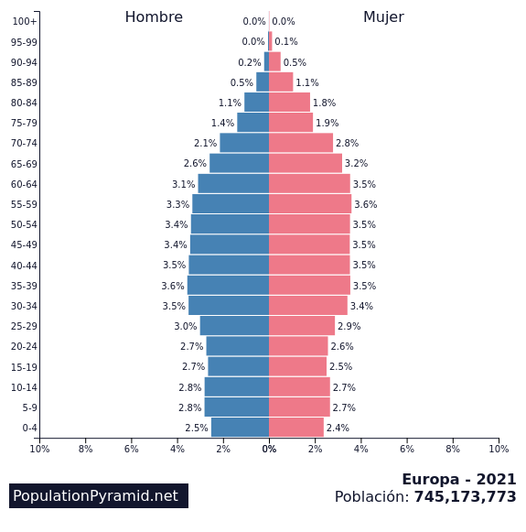

Slide 13
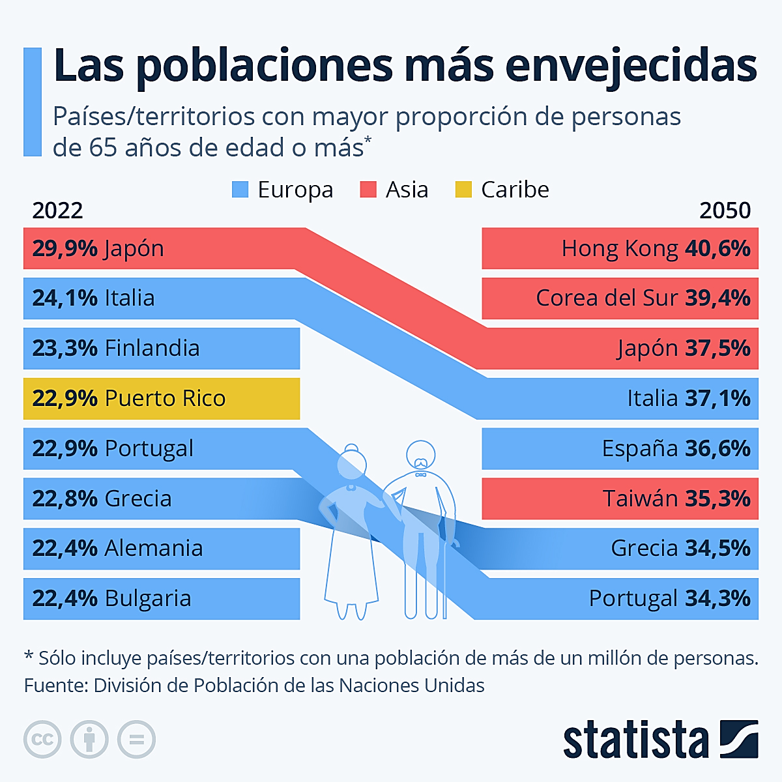
(En torno a los 75-79 años en la mayoría de estados europeos)

Slide 14
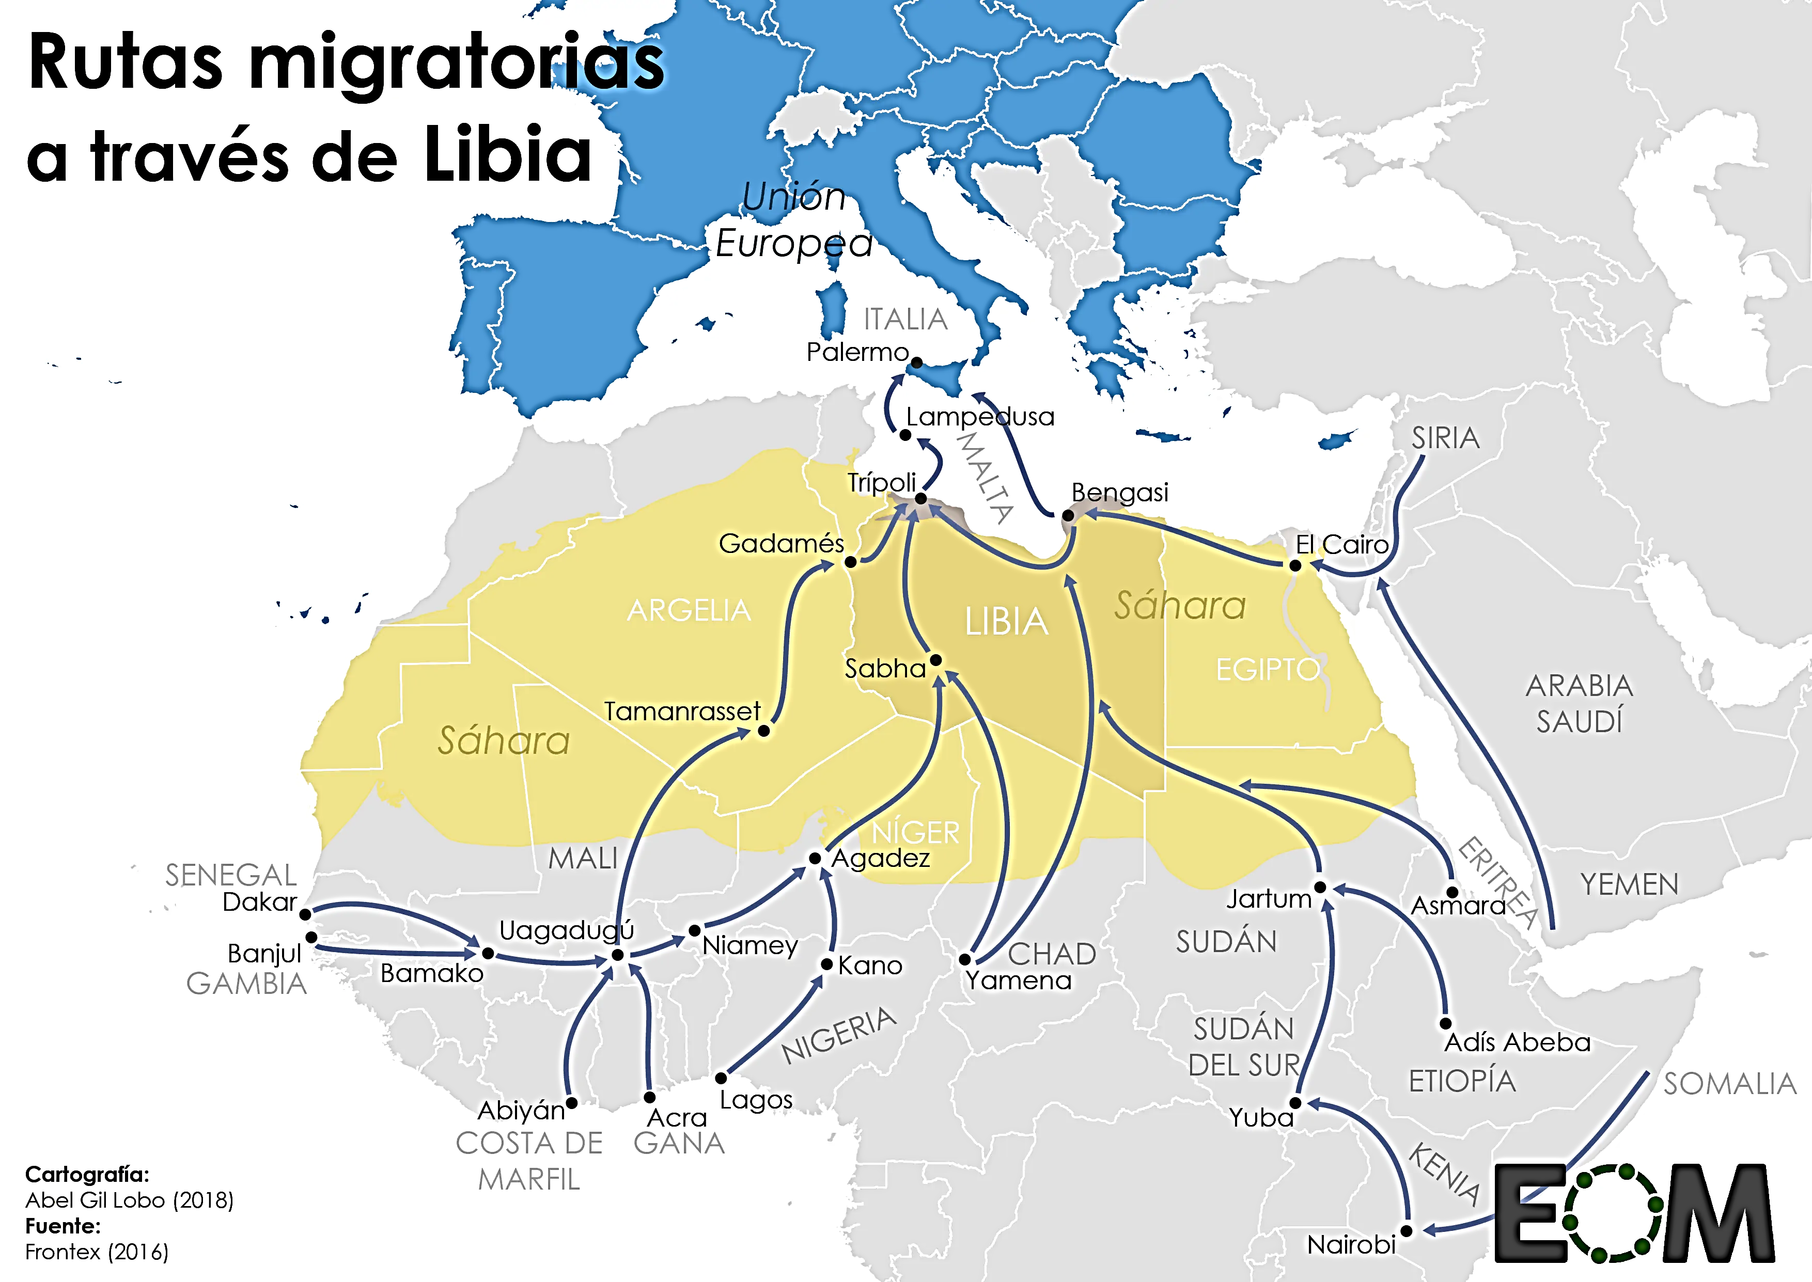

Slide 15
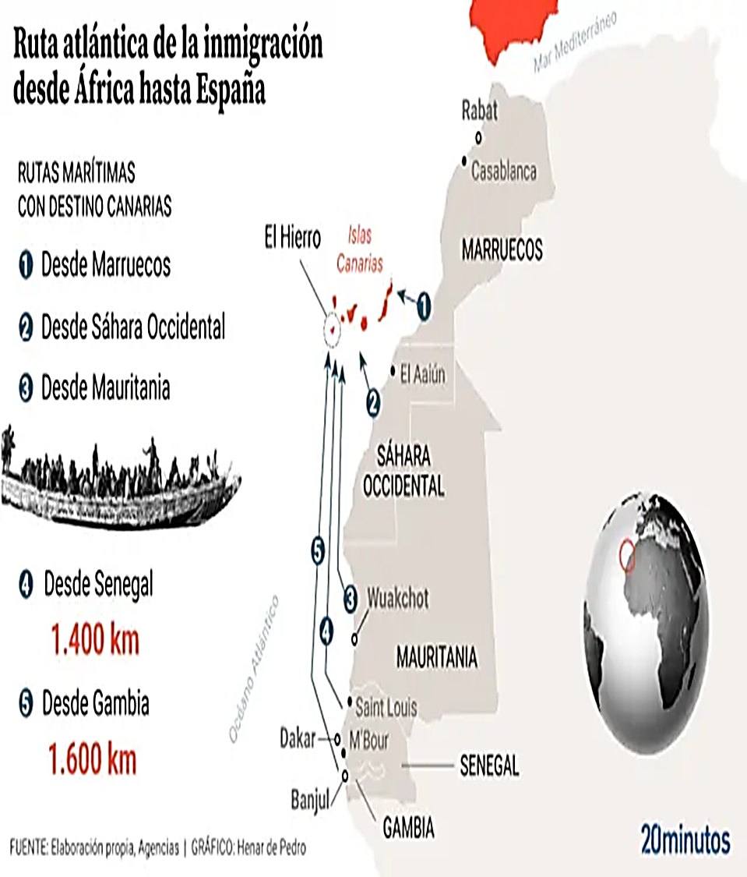
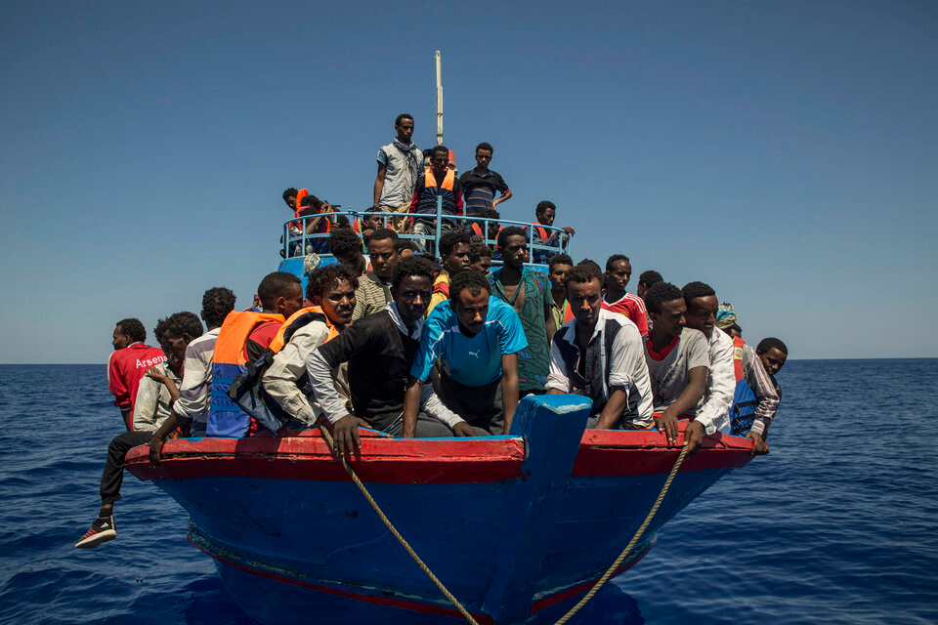

Slide 16
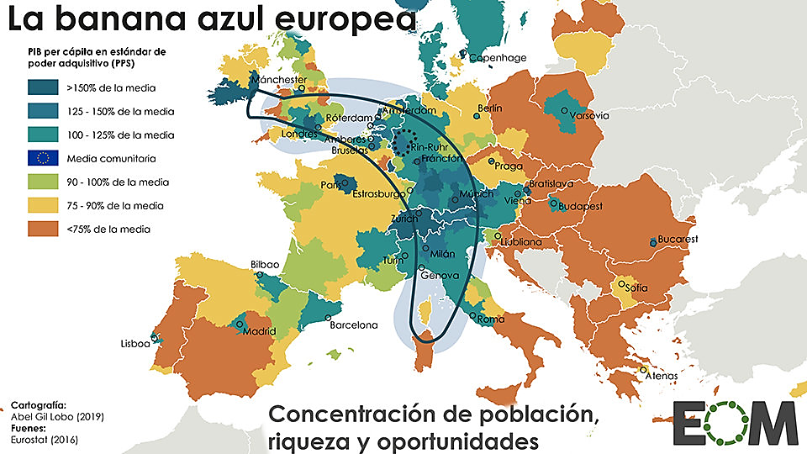
Movilidad de la población hacia los países de mayor per cápita en el centro-periferia de Europa
Reino Unido hasta Italia, pasando por el Norte de Francia, Bélgica, Luxemburgo, Alemania y Suiza (mayor concentración de la industrialización y la urbanización)

Slide 17

Concentración de la población en la llamada banana azul europea

Slide 19
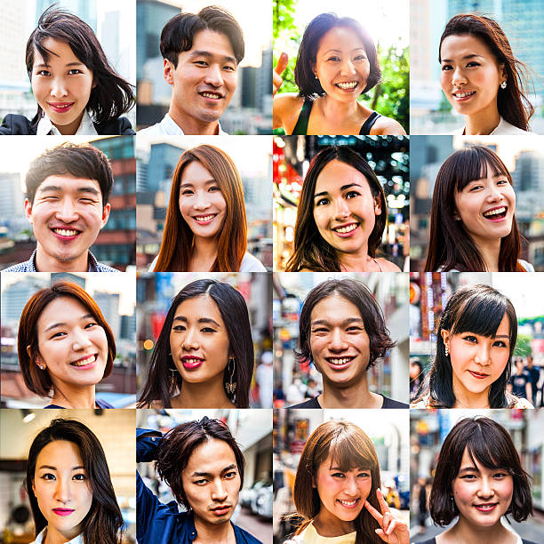
CARACTERÍSTICAS GENERALES DE LA POBLACIÓN ASIÁTICA
Más hombres que mujeres
Predominio de una población joven excepto en China
Alta esperanza de vida
Natalidad elevada aunque es controlada en los países de mayor extensión y en vías de desarrollo
Desigual concentración de la población
La población urbana aumenta a un ritmo acelerado
Multiculturalidad y presencia de gran número de grupos étnicos

Slide 20
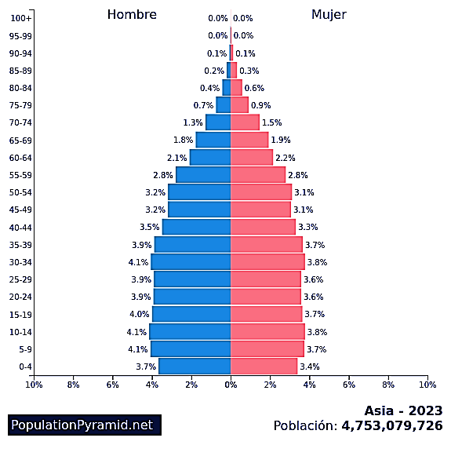
Notes:
Ver como en la base de la pirámide nacen más varones que hembras, que la edad que presenta más número de población es entre los 10-14 años hasta los 35-39 años por lo que es aquí donde se concentra la población joven, que a partir de los 60-64 años la población femenina supera a la masculina y que la esperanza de vida es alta

Slide 21
¿Por qué China presenta el mayor número de población envejecida con respecto al resto de Asia?
China implementó la política del Hijo único en los años setenta del pasado siglo hasta el año 2015.
La medida fue tomada debido al alto costo de vida, las ventajas de tener un solo hijo para darle mejores oportunidades debido a la escases de alimentos en los años 70
Esto provocó un frenazo en las tasas de natalidad y un envejecimiento de la población que es considerado hoy en día como un desafío social y económico
Actualmente continúa el control de la natalidad, solo pueden tener hasta tres hijos, aunque muchos profesionales chinos consideran que con dos es suficiente: Están acostumbrados a las familias pequeñas y a ser hijos únicos

Slide 22
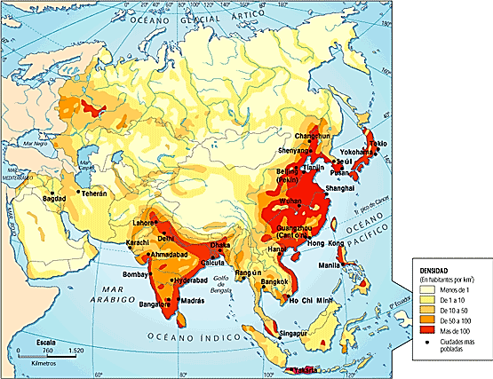
Áreas más densamente pobladas de Asia

Slide 23
